Slide 1
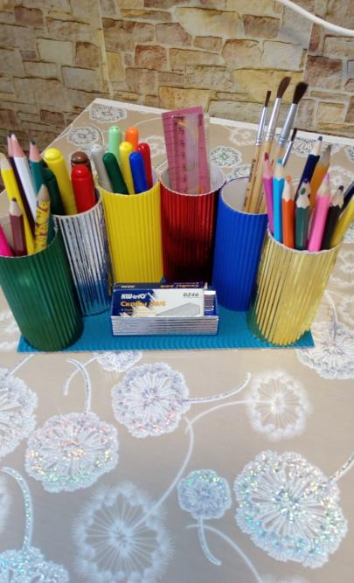
Подставка под карандаши

Slide 2
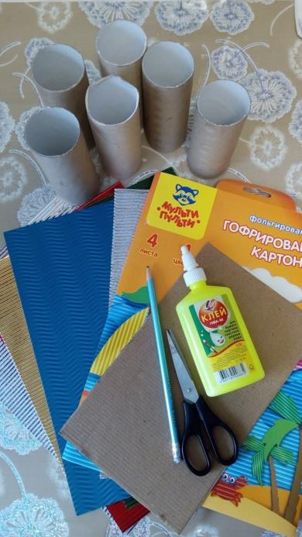
Материалы и инструменты для работы:
Картон гофрированный
Клей ПВА
Ножницы
Карандаш
Втулки от бумажных полотенец (6 штук)

Slide 3
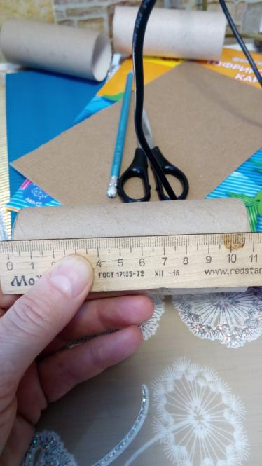
Измеряем втулку
у меня она 11 см.

Slide 4
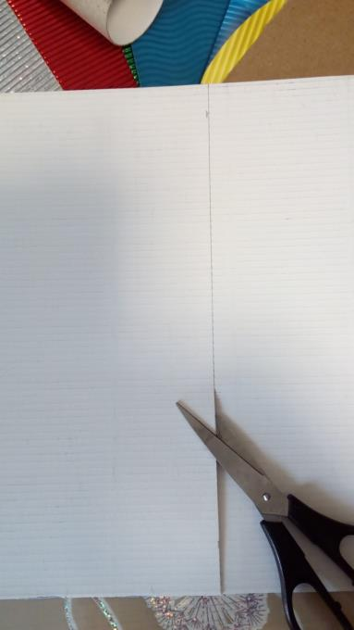
Отмеряем на листе гофрированного картона 11 см. Отрезаем.

Slide 5
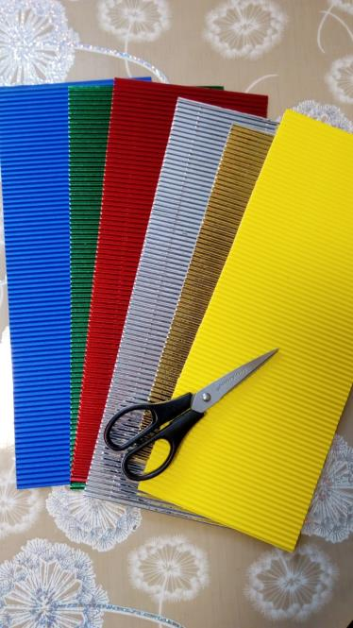
Отрезали 6 полосок по 11 см.

Slide 6
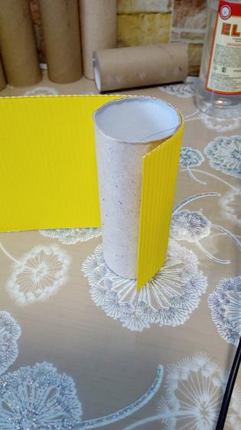
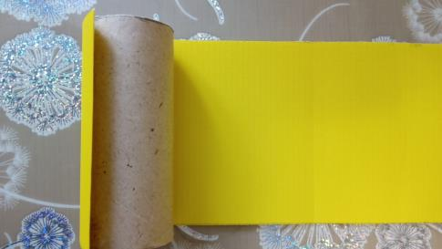
Обклеиваем втулку картоном.

Slide 7
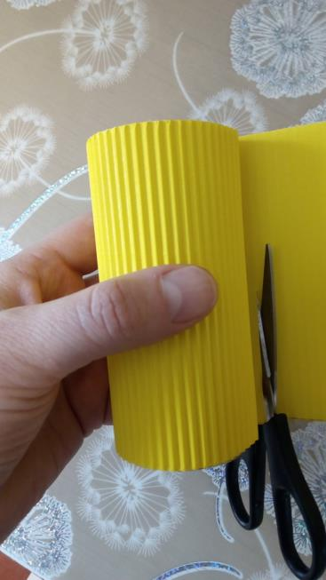
Лишний картон отрезаем.

Slide 8
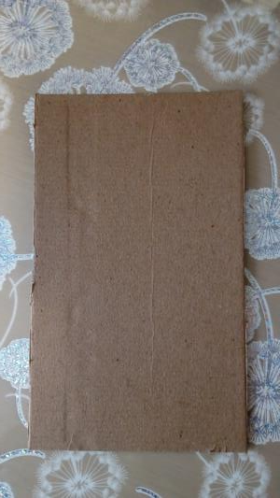
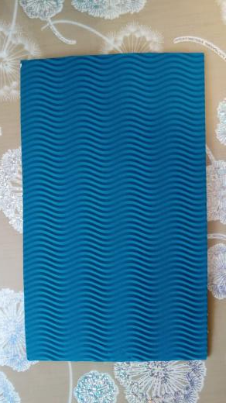
Берём картон основу и обклеиваем картоном.

Slide 9
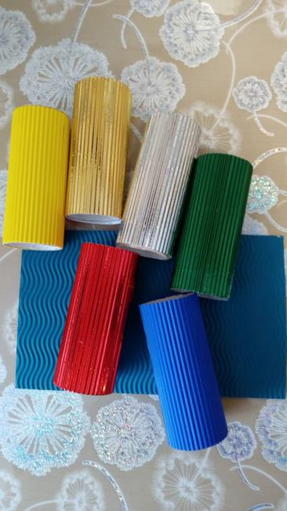
Наши втулки и основа готовы.

Slide 10
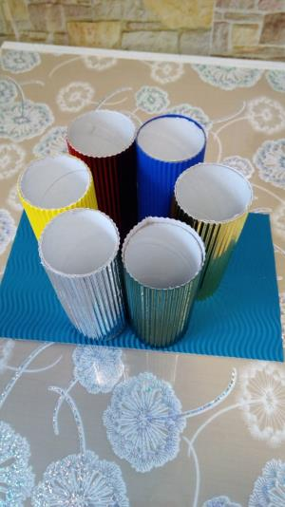
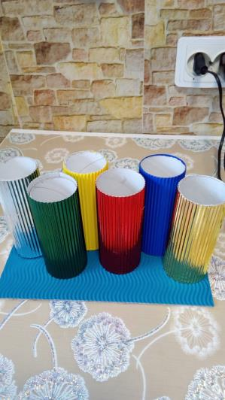
Выберем форму для будущей подставки. Здесь можем пофантазировать.

Slide 11
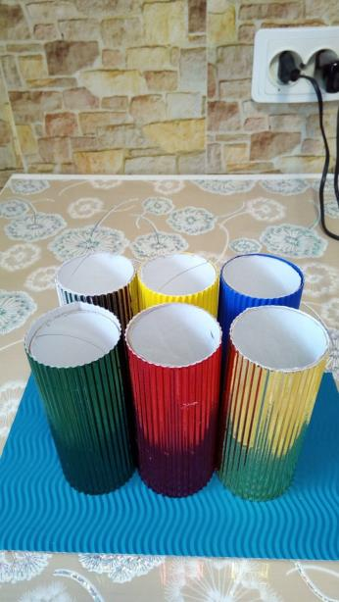
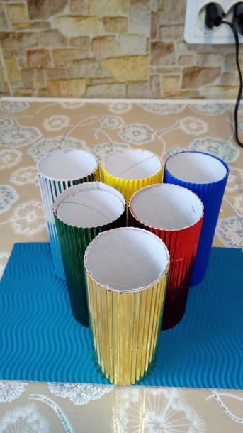

Slide 12
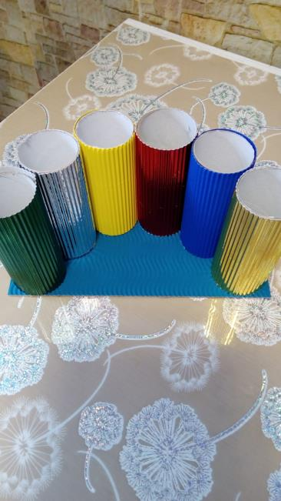
Я выбрала вот такую форму, в виде полукруга.
Приклеить втулки к основе.

Slide 13
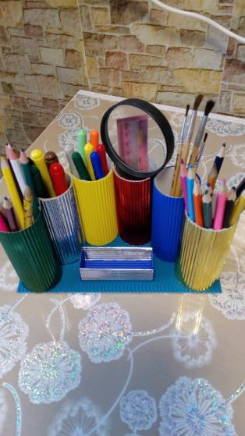
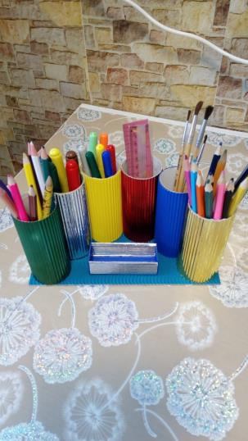
Вот такая весёлая карандашница у меня получилась.

